Slide 1




TRƯỜNG TIỂU HỌC ĐỨC GIANG
Nội dung sinh hoạt chào cờ: Tuần 23
Đức Giang, ngày 21 tháng 02 năm 2022

Slide 2

LIÊN ĐỘI TRƯỜNG TIỂU HỌC ĐỨC GIANG
SINH HOẠT DƯỚI CỜ TUẦN 23
NỘI DUNG
Buổi sinh hoạt dưới cờ hôm nay có 3 nội dung chính:
- Phát động cuộc thi vẽ tranh: “Hà Nội trong Em”
- Tuyên truyền Ngày Thầy thuốc Việt Nam 27-2
- Tuyên truyền các khái niệm cần ghi nhớ định nghĩa các ca bệnh nghi ngờ mắc Covid, F0, F1 , cách phòng tránh Covid 19.

Slide 3


LIÊN ĐỘI TRƯỜNG TIỂU HỌC ĐỨC GIANG
SINH HOẠT DƯỚI CỜ TUẦN 23: PĐ CUỘC THI HÀ NỘI TRONG EM

Slide 4
LIÊN ĐỘI TRƯỜNG TIỂU HỌC ĐỨC GIANG
SINH HOẠT DƯỚI CỜ TUẦN 23
Tuyên truyền Ngày Thầy thuốc Việt Nam 27-2
Cách đây đúng 67 năm, ngày 27/2/1955 Chủ tịch Hồ Chí Minh kính yêu đã viết thư gửi hội nghị cán bộ ngành y tế với những lời dạy quý báu cho Hội nghị căn dặn ba điều: - Trước hết là phải thật thà đoàn kết – Đoàn kết là sức mạnh của chúng ta. Đoàn kết thì vượt được mọi khó khăn, giành được nhiều thành tích. Đoàn kết giữa cán bộ cũ và cán bộ mới. Đoàn kết giữa tất cả những người trong ngành y tế, từ các bộ trưởng, thứ trưởng, bác sỹ, dược sỹ cho đến các anh chị em giúp việc. Bởi vì công việc và địa vị tuy có khác nhau, nhưng người nào cũng là một bộ phận cần thiết trong ngành y tế, trong việc phục vụ nhân dân. - Thương yêu người bệnh – Người bệnh phó thác tính mạng của họ nơi các cô các chú. Chính phủ phó thác cho các cô các chú việc chữa bệnh tật và giữ gìn sức khoẻ cho đồng bào. Đó là nhiệm vụ rất vẻ vang.
Vì vậy , cán bộ cần phải thương yêu, săn sóc người bệnh như anh em ruột thịt của mình, coi họ đau đớn cũng như mình đau đớn. "Lương y phải như từ mẫu", câu nói ấy rất đúng.

Slide 5
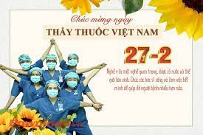
LIÊN ĐỘI TRƯỜNG TIỂU HỌC ĐỨC GIANG
SINH HOẠT DƯỚI CỜ TUẦN 23
- Xây dựng một nền y học của ta – Trong những năm nước ta bị nô lệ thì y học cũng như các ngành khác đều bị kìm hãm. Nay chúng ta đã độc lập tự do, cán bộ cần giúp đồng bào, giúp chính phủ xây dựng một nền y tế thích hợp với nhu cầu của nhân dân ta. Y học cần phải dựa trên nguyên tắc: khoa học dân tộc và đại chúng. Do ý nghĩa sâu sắc của bức thư này. Ngày 6 tháng 2 năm 1985 Đảng và Nhà nước ta đã quyết định lấy ngày 27/2 hàng năm là Ngày thầy thuốc Việt Nam nhằm tôn vinh, nêu cao trách nhiệm và tài trí của các Y, Bác sĩ và những người đang làm việc trong ngành y tế và Bộ Y tế trong sự nghiệp xây dựng và bảo vệ Tổ quốc.

Slide 6
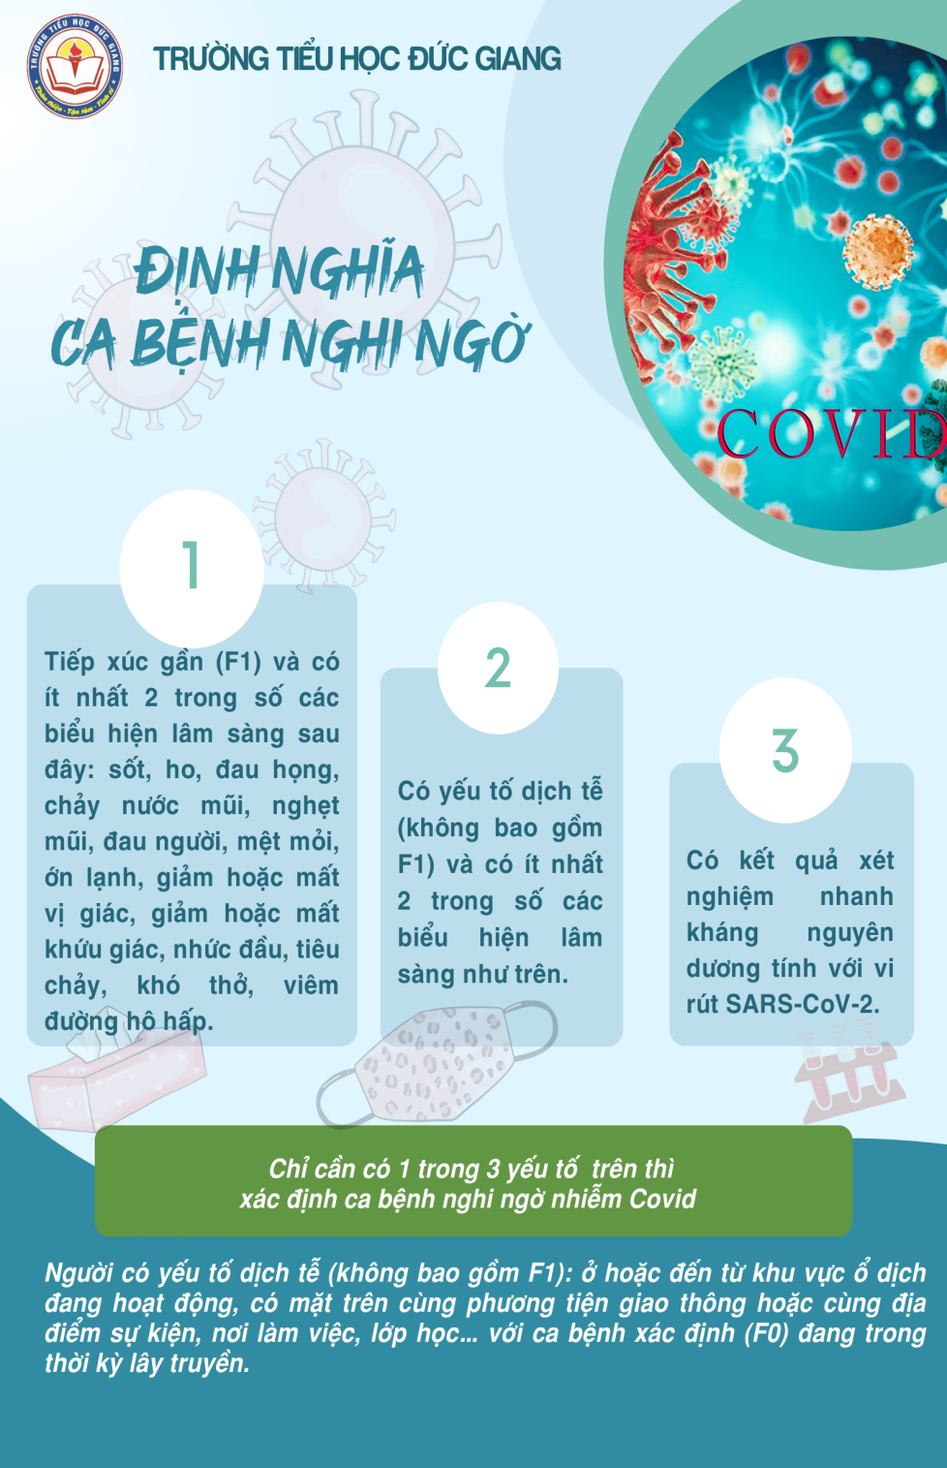
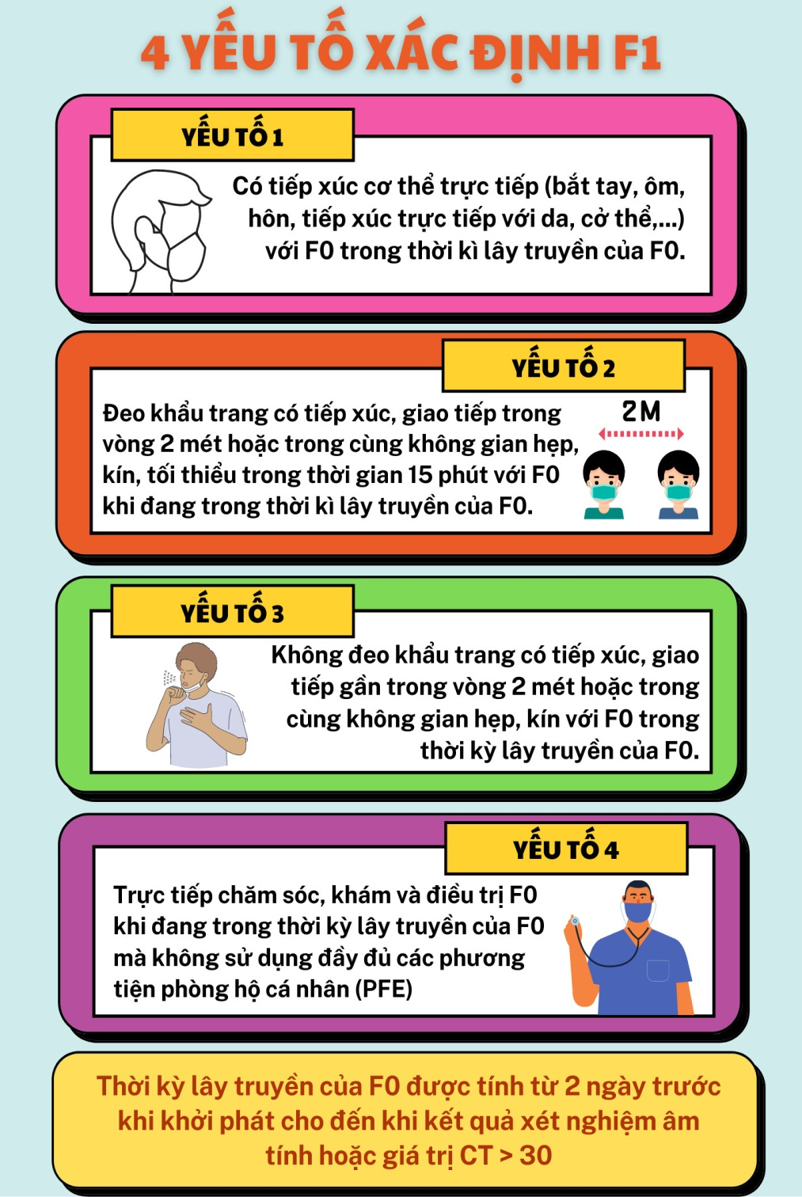
Các khái niệm cần ghi nhớ

Slide 7
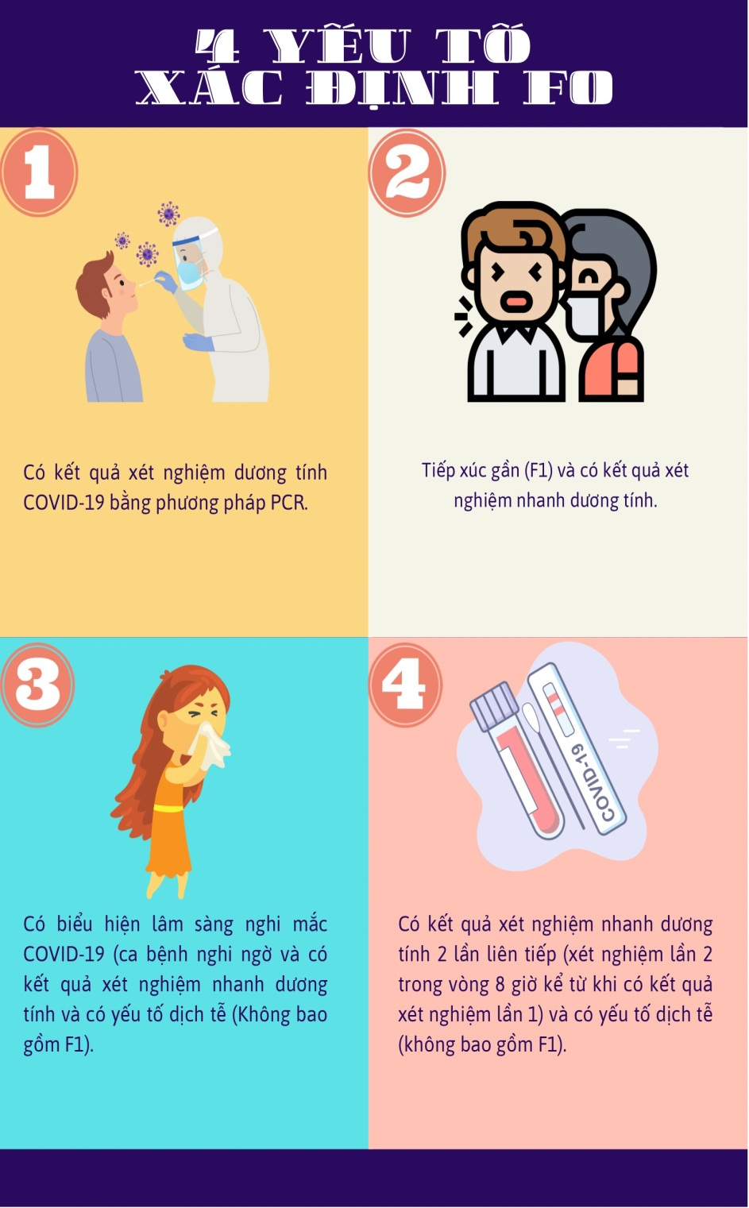
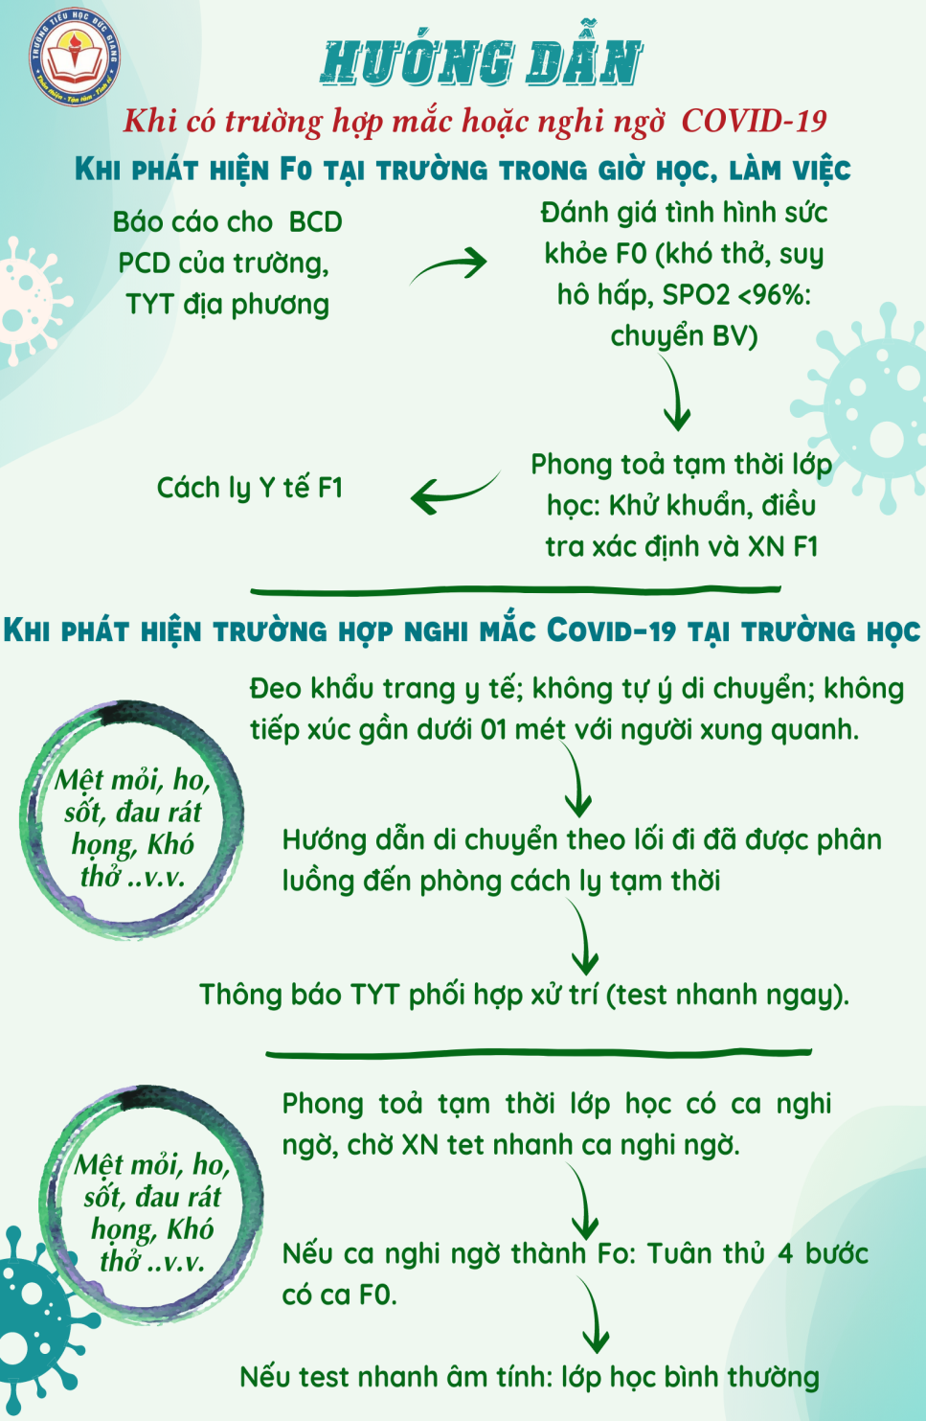
CHUNG TAY PHÒNG CHÓNG DỊCH COVID 19

Slide 8


Slide 9
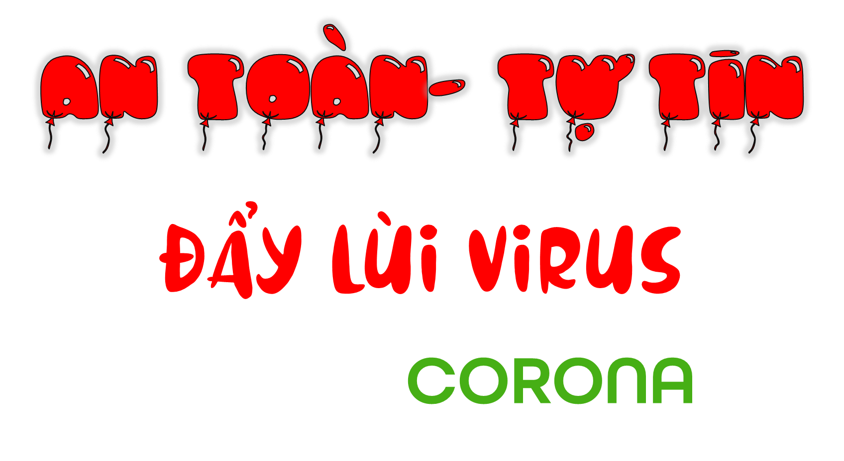

AN TOÀN- TỰ TIN
ĐẨY LÙI VIRUS
CORONA

Slide 10

Kính chúc thầy cô và các em học sinh một tuần làm việc mới
vui vẻ và hiệu quả.
Xin chân thành cảm ơn!

